Slide 1
Weakly Supervised Localization 기법을
이용한 용접 결함 부 검출
- 로봇인지시스템 -
비젼 및 지능시스템 연구실
최 현 준 석사과정
June, 7th 2018
Notes:
2. 용접 펴 놓은 거 사용해서 결과 추가
NG를 OK로 판단하는지 확인
Github에 업로드하는 법 pdf 작성
3. cs231n 주소 추가

Slide 2

목 차
1. 프로젝트 개요
2. Weakly Supervised Localization
3. 실험
4. 결론 및 고찰

Slide 3
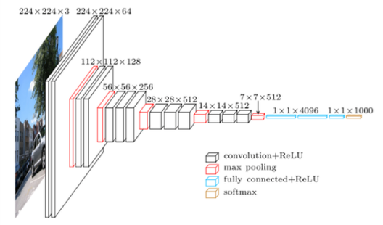
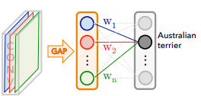
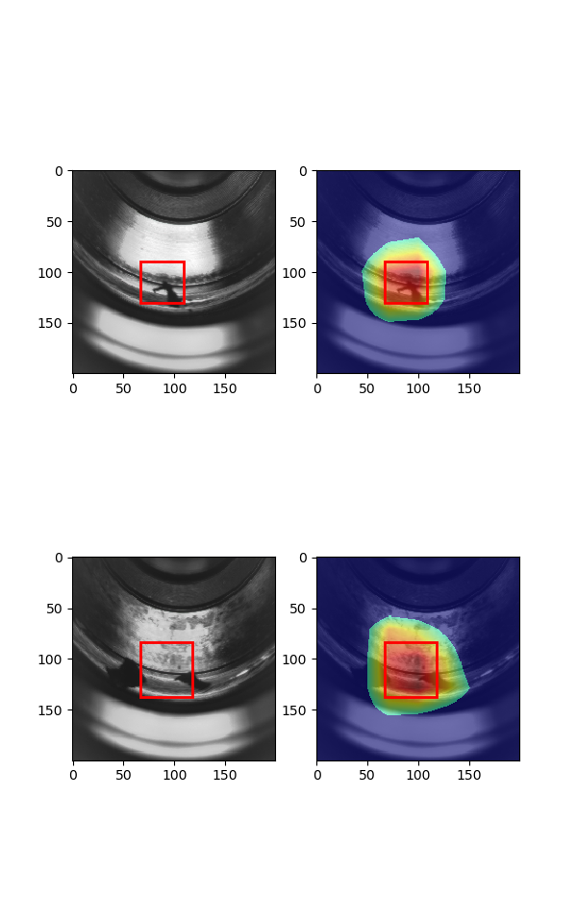
1. 프로젝트 개요s
프로젝트 정보
프로젝트 명 : Weakly supervised localization을 이용한 용접 결함 부 검출
연구 목적 : RGB 영상 데이터를 이용해 변속기 용접 공정에서 발생하는 결함 유무를 판단하고
결함 부의 위치를 검출해낸다.
연구 요약
1. 딥 러닝 기반 영상 내 객체 분류 모델 생성
2. Object localization을 위한 후처리 알고리즘 개발
3. 개발한 알고리즘을 용접 부 결함 데이터에 적용
분류 모델 생성
후처리 알고리즘 개발
용접 결함 부 검출

Slide 4
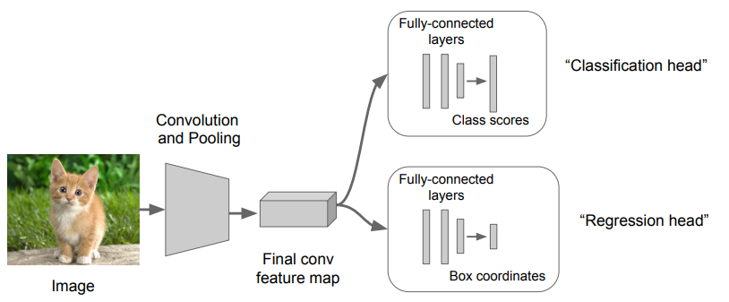
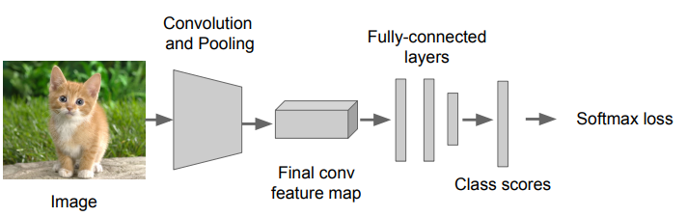
2. Weakly Supervised Localization
기존 방법과의 차별성
전통적인 Localization 알고리즘 vs Weakly supervised localization 알고리즘
※ 그림 출처 : Stanford cs231n 강의자료 참조
전통적인 Localization
- Require class label and
Bounding Box annotation
Weakly supervised Localization
- Only require class label

Slide 5
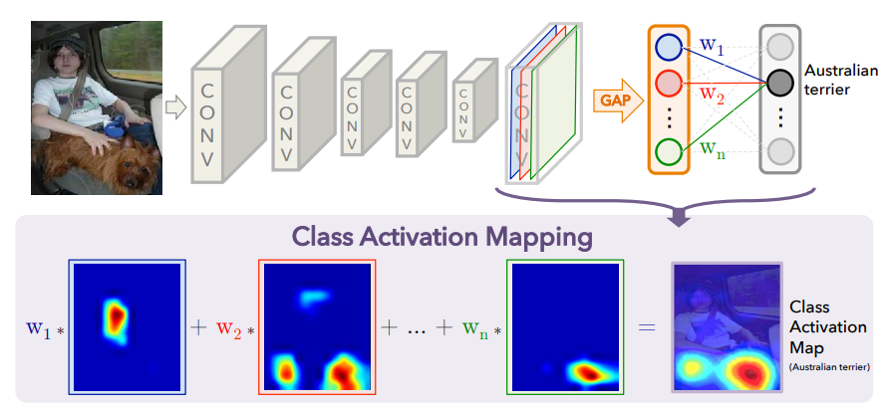
2. Weakly Supervised Localization
구 조
Classification model + Post-processing model
- Classification model
Vgg,
Resnet,
Googlenet,
….

Slide 6
2. Weakly Supervised Localization
구 조(계속)
Classification model + Post-processing model
- Post-processing model
Human face
Dog face

Slide 7
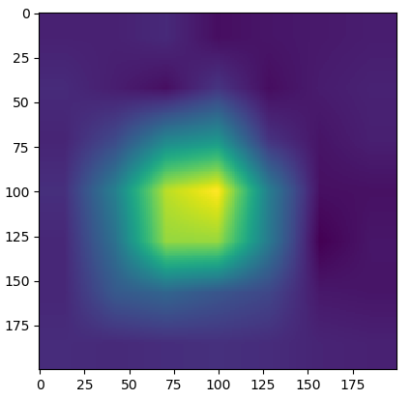
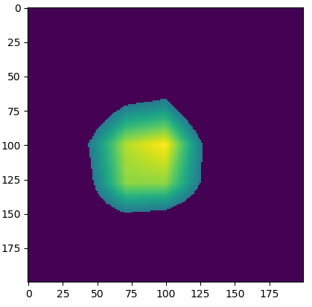
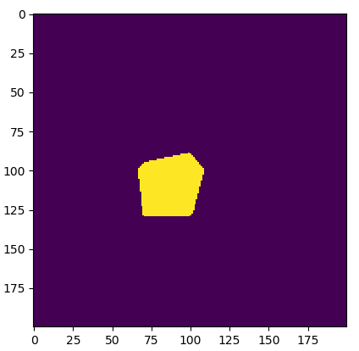
2. Weakly Supervised Localization
구 조(계속)
Classification model + Post-processing model
- Post-processing model
① Raw CAM
② Thresholding
- factor : α
③ Closing
- 3X3 filter
④ Find biggest
BBox
⑤ Output
If pixel < α * max(pixels)
pixel <- 0

Slide 8
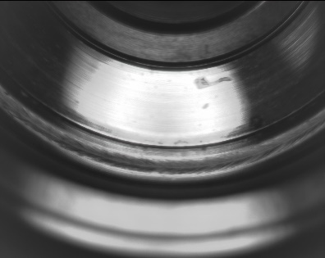
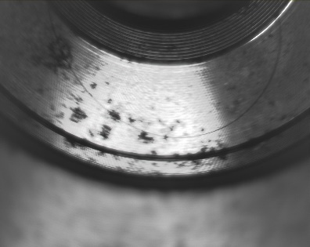
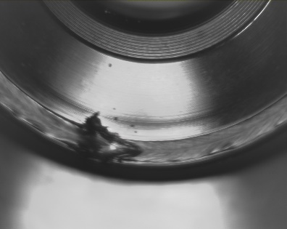
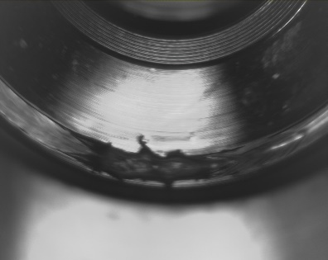
3. 실험
데이터셋
변속기 용접 부 영상 데이터
- 영상 정보 : 200 X 200 X 3, RGB
- 부류 정보 : ‘OK’, ‘NG’
- ‘OK’ : 용접 상태가 양호하여 결함이 없음
- ‘NG’ : 크레이터, 어긋남, 이물질, 미용접 등의 발생으로 인해 결함이 존재
- 샘플 갯수
〮 Train : OK 3268장 / NG 820장
〮 Validation : OK 906장 / NG 232장
데이터 예제
OK
NG

Slide 9
3. 실험
딥 러닝 모델
Vggnet16 – GAP
- 마지막 convolution layer의 출력 맵에 1 GAP layer + 1 fully-connected layer 부착
- Imagenet에 pretrained된 모델 사용
- 10 epochs, 32 batch size, Adam optimizer
- learning rate : 초기값 : 0.01 / Exponential decay per epoch
Resnet50 – GAP
- 기존 GAP layer에 1 fully-connected layer 부착
- Imagenet에 pretrained된 모델 사용
- 10 epochs, 32 batch size, Adam optimizer
- learning rate : 초기값 : 0.001 / Exponential decay per epoch

Slide 10
3. 실험
실험 결과
분류 결과
Validation Accuracy (%)
 | Caltech256 | Welding
VggNet16 | 83.37 | 99.34
ResNet50 | 84.38 | 99.87
VggNet16-GAP | 81.01 | 98.81
ResNet50-GAP | 82.30 | 99.83
* Caltech256 : 256개 부류의 객체에 대한 분류 데이터

Slide 11
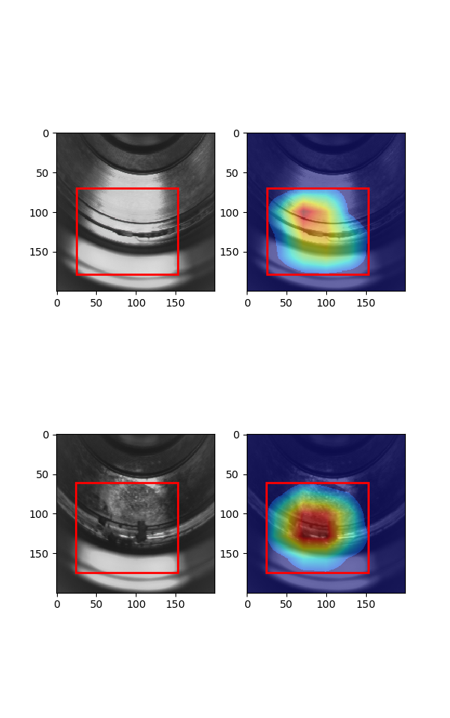
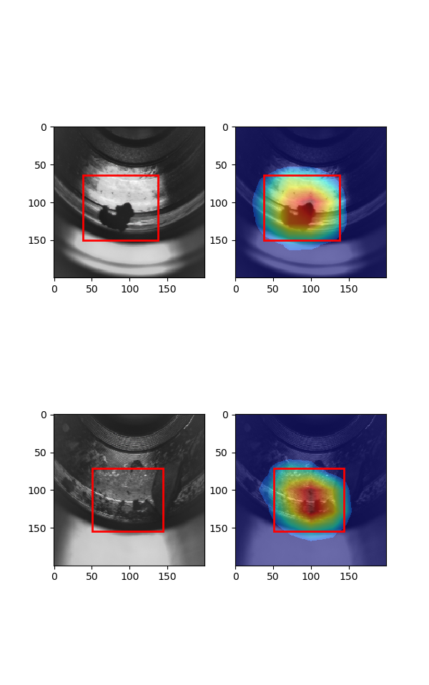
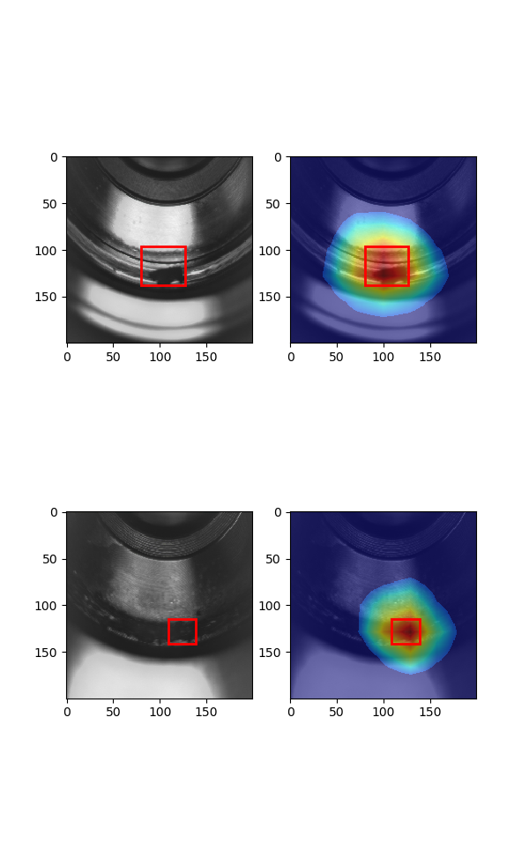
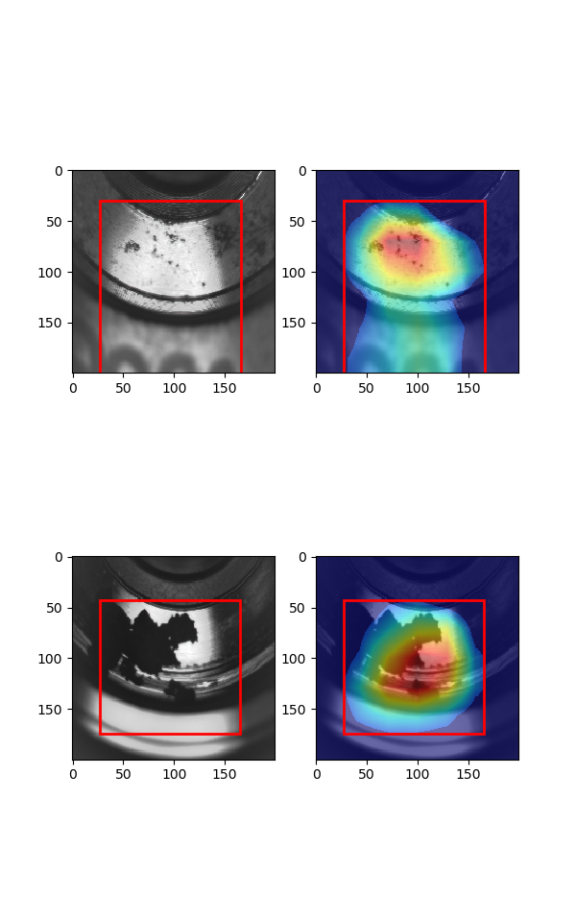
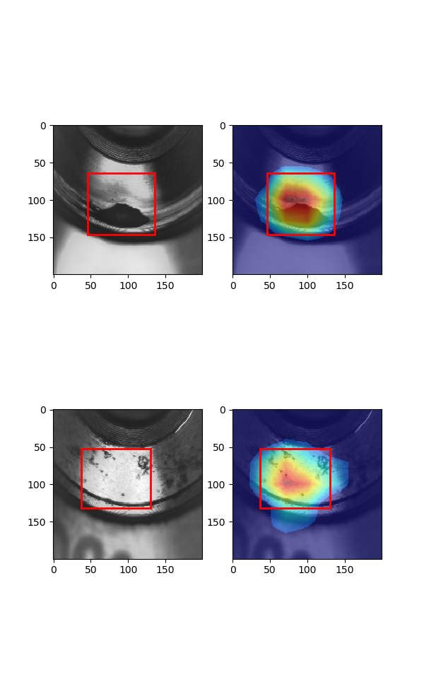
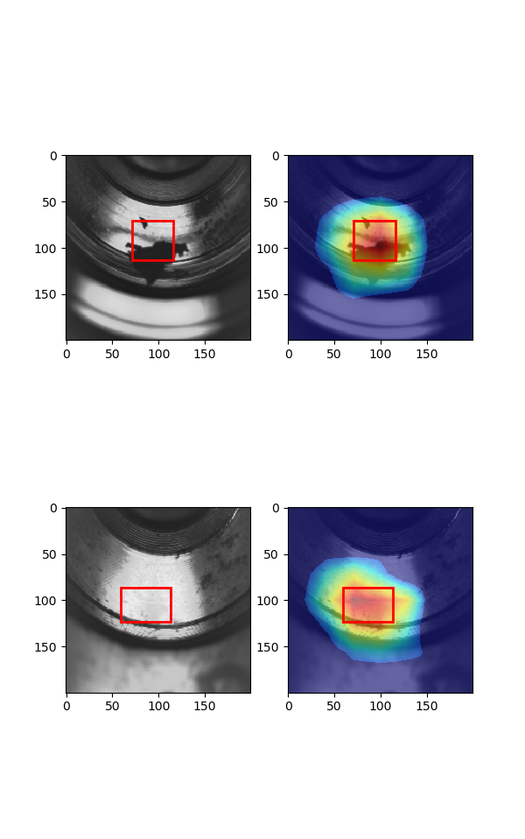
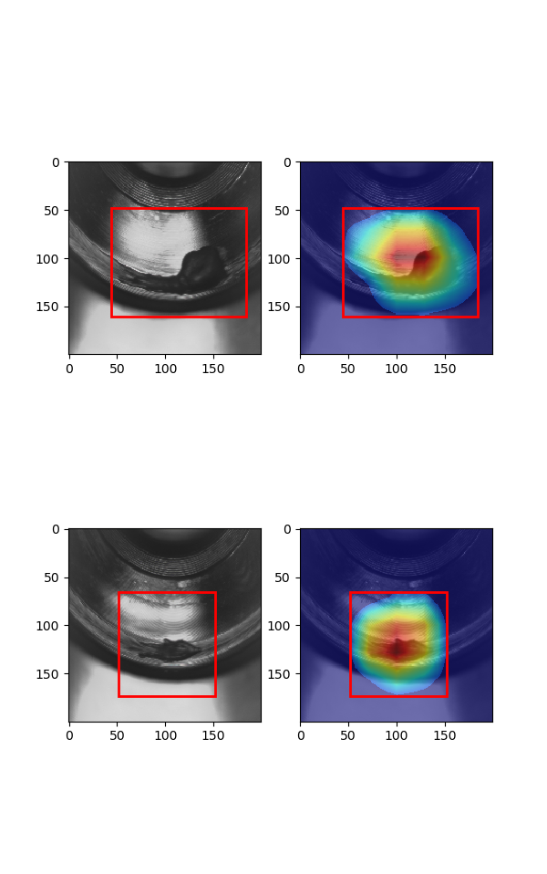
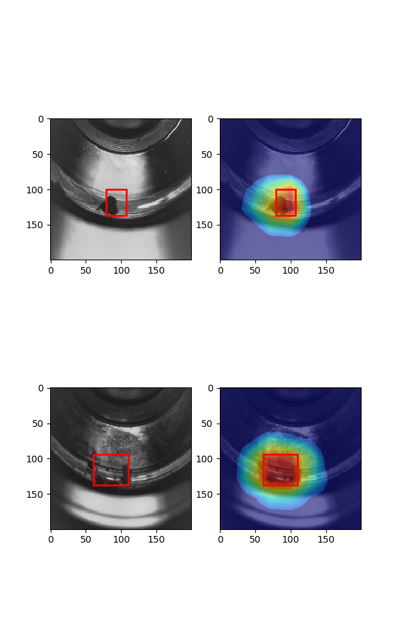
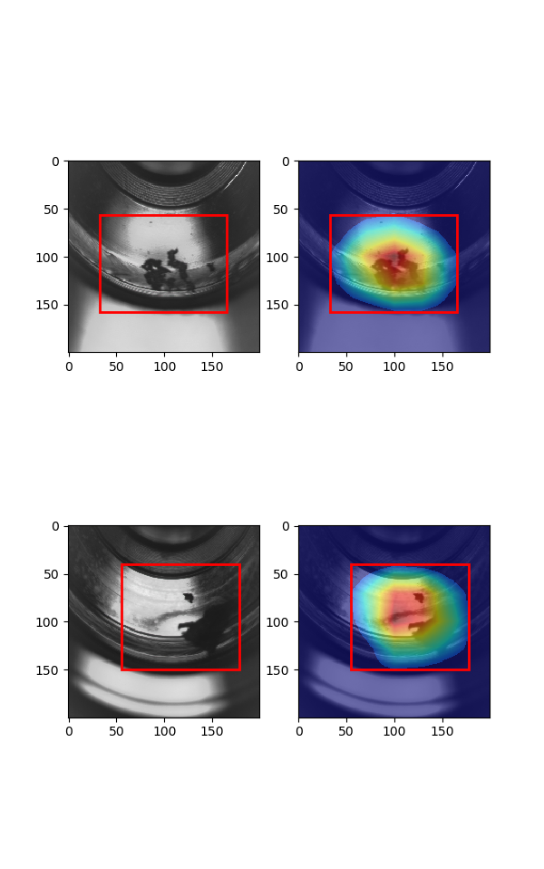
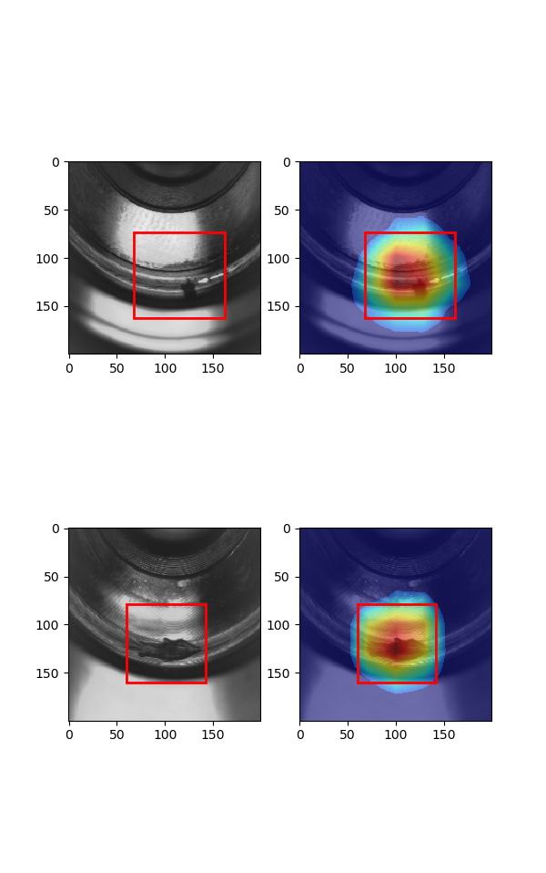
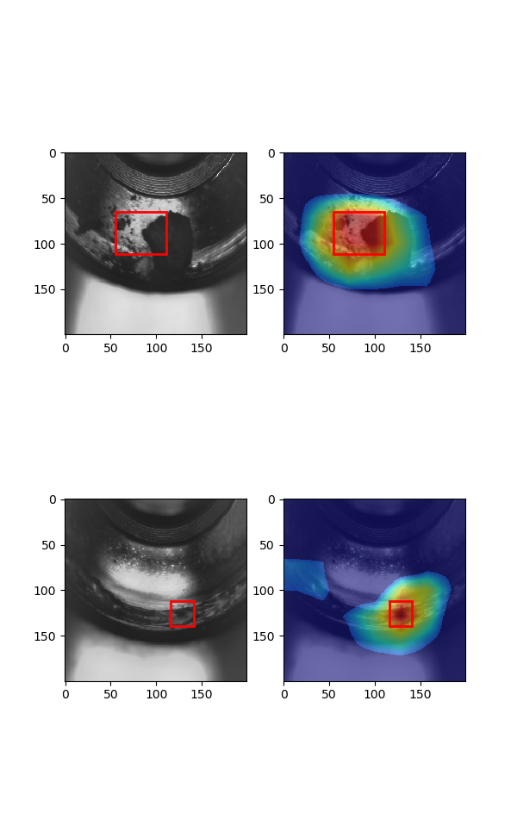
3. 실험
실험 결과
Localization 결과
α = 0.2
α = 0.4
α = 0.8

Slide 12
4. 결론 및 고찰
결 론
분류 모델 학습만으로도 신뢰성 있는 localization이 가능함을 확인.
적용하려는 문제에 맞게 threshold 값을 잘 설정하는 것이 중요.
GAP를 사용하였음에도 불구, fully-connected layer 기반의 네트워크와 유사한 수준의 성능 확인
그러나 분류하려는 부류의 수가 많아질수록 성능 격차가 커짐을 확인.
개선 사항
1. 최근 주목 받는 Attention 개념을 적용하여 성능향상 기대 가능.
2. FCN, Atrous convolution 등의 기법을 활용.

Slide 13

감사합니다.

